Slide 1

React.Js karkasas
Dėstytojas
Ernestas Rutkauskas
2 LYGIS
4 DALIS
“Forwarding Refs”

Slide 2
Šiandien išmoksite
React.Js karkasas
01
“Forwarding Refs”

Slide 3
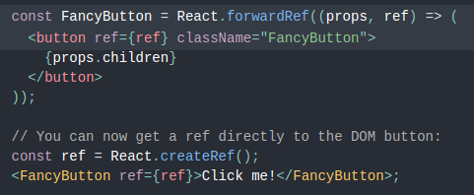
“Forwarding Refs”
React.Js karkasas
“Forwarding Refs” yra būdas automatiškai perduoti “nuorodą” per komponentą vienam iš jo vaikų. Paprastai to nereikia daugeliui programos komponentų.
Pateiktame pavyzdyje
„FancyButton“ naudoja
„React.forwardRef“, kad gautų
jam perduotą ”ref”, o tada
perduoda jį į atvaizduotą DOM
mygtuką:

Slide 4
React.Js karkasas
Užduotis nr. 1
Praeitos savaitės pakartojimas, užduotis:
1. Peržiūrėkite:
1.1. "Portals" kodo pavyzdžius;
2. Sukurkite 10 vartotojų sąrašą, kuriame bus matomas vartotojo vardas ir pavardė. Paspaudus ant jų (vardo ir pavardės) išoks "modal" su platesne informacija apie vartotoją (vardas ir pavardė, el. paštas, telefonas, pilnas adresas).
Reikalavimai užduočiai:
- "modal" turi būti kuriamas kaip "reusable component" ir atvaizduojame ne pagr. div'e (ne “root”), o skirtame "modal” naudojant “Portals” techniką;
- komponentai turi turėti "Prop Types" - jei juose naudojami "props";
- Informaciją apie vartotojus imkite iš čia: https://jsonplaceholder.typicode.com/users
- duokite minimalų stilių su "styled-components".
Užduoties laikas: 3 val.

Slide 5
Naudinga informacija
React.Js karkasas
Dokumentacija
https://reactjs.org/docs/forwarding-refs.html
Straipsniai
https://codezup.com/forwardref-in-functional-components-react-hooks/
https://dmitripavlutin.com/react-useref-guide/
https://blog.logrocket.com/cleaning-up-the-dom-with-forwardref-in-react/
https://stackoverflow.com/questions/58578570/value-of-using-react-forwardref-vs-custom-ref-prop

